Slide 1

2. 변수
https://youtu.be/Q0w2zfugzWQ
홍필두 교수
(소프트웨어코딩-자바 복습)

Slide 2
주요내용
1변수
1) 선언
2) Type
3) 제한사항
4) 형변환
1

Slide 3
1. 강의 들어가기
학습목표 제시
자바에서 변수에 대하여 사용할 수 있다.
자바에서 변수의 주의점(인쇄, 형변환,오버플로우등을) 고려하여 프로그래밍 할 수 있다.
처음 이라 변수부분은 교재 중심으로 함.(책을 읽고 참고 많이 할 것)
2

Slide 4
2. 생각해볼 문제 및 용어
학습 전 생각해볼 문제
교재 읽어보자
할 수 있으면 전날 교안 읽어보고 실습도 다해놓고 수업,실습시간에 만화보고 있어도 환영함
하지만 진도 밀리면 큰일 나니, 강의실에서 밤 새울 것.
변수 variable , 선언 define , 형 변환 type casting, overflow, exception, truncation 이 무엇인가?
3

Slide 5
3. 이해하기
변수
선언을 하고 쓴다
타입(숫자,문자)이 있다
제한사항(길이,사용법,지역전역,static/danamic)이 있다
서로 타입이 달라서 맞춰 줘야 한다. (type casting)
변수
저장 공간- 연산저장
선언을 하고 쓴다
타입(숫자,문자)이 있다
제한사항(길이,사용법,지역전역,static/dynamic)이 있다
서로 타입이 달라서 맞춰 줘야 한다. (type casting)

Slide 6
3. 이해하기
숫자와 문자는 저장방식이 다르다
문자는 약속된 숫자로 저장된다. (ASCII 코드)
숫자는 컴퓨터의 기본 연산크기(8/16/32/64bit machine) 에 따라 정수형이 생긴 것이고.. 더 큰 숫자를 넣기 위해 double/float가 생겼다. 더블이 더 유효숫자를 표현한다.
변수의 타입
문자 - char
정수 숫자 –int, long, short
실수 – float , Double
논리 – Boolean
스트링 (String) , Byte ,Integer 는 변수 형 처럼 사용되나 엄밀하게는 클래스형이다.
Notes:
앞에서 변수가 값을 저장하기 위한 기억공간이라고 하였는데요.
변수에 어떤 값을 저장할 것인가에 따라 변수의 타입이 결정됩니다.
그러면… 우리가 자주 사용하는 값의 종류에는 어떤 것들이 있을까요…
먼저 문자가 있겠고요. 가,나, 다, A,B,C와 같은 값들…
그리고 숫자도 있겠지요… 숫자는 다시 정수와 실수로 나눠지고요.
정수는 1,2,3, 100, 200 … 이런 값들이 정수고요.
실수는 0.1, 3.14와 같이 소수점이 있는 수라는 것은 설명을 안해도 이미 잘 알고 계실겁니다.
변수에 문자를 저장하고자 한다면, 변수의 타입을 char로 지정해야하고요.
정수를 저장하고자 한다면, byte, short, int, long 중의 하나를 선택해야야합니다.
정수는 가장 많이 쓰이는 값이기 때문에… 4개의 타입으로 세분화 하였고요.
저장하고자 하는 값의 크기와 용도에 따라 이 4개의 타입 중에서 선택하면 됩니다.
각 타입의 차이와 특징에 대해서는 잠시 후에 자세히 알아볼 것입니다.
그리고… 실수에는 float와 double 두 개의 타입이 있습니다.
이 외에… 논리값을 저장하는데 사용되는 boolean이 있는데요.
boolean타입의 변수에는 참과 거짓을 의미하는 true와 false를 저장할 수 있습니다.
자바에서는 이처럼 값의 종류에 따라 8개의 타입을 정의하였는데요.
이 8개의 타입을 기본형, primitive type이라고 합니다.
값, 즉 데이터를 저장하는데 가장 기본이 되는 타입이라는 것이죠.

Slide 7
3. 이해하기
뽕이다.내용 별거없다
자바에서 변수는 변수다. 그냥 저장만 하는 기능이다.
String은 C에서 char*, char[10] 과 같이 스트링(문자열)을 위하여 사용하는 것인데, 이놈은 변수가 아니라 클래스이다 (클래스는 앞에서 배웠지)
변수는 int, String, Double/float, Boolean ,char, byte 형태만 알면 사용하는데 지장 없음
자바에서 변수는 변수다. 그냥 저장만 하는 기능이다.
String은 C에서 char*, char[10] 과 같이 스트링(문자열)을 위하여 사용하는 것인데, 이놈은 변수가 아니라 클래스이다 (클래스는 앞에서 배웠지)
Notes:
변수의 타입은 크게 기본형과 참조형… 두 가지로 나눌 수 있는데요.
기본형은 방금 전에 배우신 8개의 타입… boolean, char, byte, short, int, long, float, double을 말하고요…
변수의 타입이 기본형인 경우, 변수는 실제 값을 저장합니다.
참조형은 기본형 8개를 제외한 나머지 타입이 모두 해당됩니다.
기본형은 자바를 설계한 사람들이 8개로 정해놓았기 때문에 더 추가할 수 없지만
참조형은 우리 마음대로 추가할 수 있습니다.
만일 우리가 새로운 클래스를 정의하면 새로운 참조형이 하나 생성되는 겁니다.
그래서 기본형과 달리 참조형은 그 수가 정해져있지 않습니다.
클래스에 대해서는 나중에 자세히 설명할 것이니까 지금은 참고만 하고 넘어가세요.
기본형에는 실제 값을 저장하지만, 참조형에는 객체의 위치를 알려주는 객체의 주소값을 저장합니다.
객체를 생성하고, 생성된 객체의 주소를 참조형 변수에 저장해서 객체를 다룰 수 있게 되는 것입니다.
기본형 변수들은 타입에 따라서 크기가 다르지만, 모든 참조형 변수는 4 byte로 동일합니다.
그래서 참조형이 가질수 있는 값의 범위를 16진수로 표시하면 0부터 ffffffff(에프 * 8)….
모두 8개의 f가 나오는데요.
F는 16진수로 15를 의미하고요. 하나의 f는 4bit이므로 4곱하기8은 32이므로 32비트 즉 4바이트가 됩니다.

Slide 8
3. 이해하기
다음으로 기억하라
어느것이 더 큰 저장장소인지 정도 알고 에러(트렁케이션,오버플로우,익셉션) 주의
기본으로 char, int로 선언
숫자가 크면 long, 더크면 double, 공학계산 같은건 float, short은 작은 수에 쓰는게 아니고 숫자가 작은데 빠른 연산이 필요 시(컴퓨터 속도상 거의 의미 없다)사용한다.
문자하나하나는 char, 문자열은 String(클래스)(c에서는 char* char[10]), 문자가 아니라 이진코드(실행파일같은것)로 읽을때 byte를 쓴다고 생각해라
한글은 여러방식으로 표현됨(MS949,KSC5601,ISO8801,UTF-8)
유니코드
한글이나 유니코드를 처리시 byte사용 (String 과 Byte의 length 확인)
다음으로 기억하라
어느것이 더 큰 저장장소인지 정도 알고 에러(트렁케이션,오버플로우,익셉션) 주의
기본으로 char, int로 선언
숫자가 크면 long, 더크면 double, 공학계산 같은건 float, short은 작은 수에 쓰는게 아니고 숫자가 작은데 빠른 연산이 필요 시(컴퓨터 속도상 거의 의미 없다)사용한다.
문자하나하나는 char, 문자열은 String(클래스)(c에서는 char* char[10]), 문자가 아니라 이진코드(실행파일같은것)로 읽을때 byte를 쓴다고 생각해라
한글은 여러방식으로 표현됨(MS949,KSC5601,ISO8801,UTF-8)
유니코드
한글이나 유니코드를 처리시 byte사용
Notes:
이제 기본형에 대해서 자세히 알아보도록 하겠습니다.
기본형은 크게 논리형, 문자형, 정수형, 실수형으로 나눌 수 있고요.
논리형은… boolean하나 밖에 없고요. True와 false 중 하나를 값으로 갖으며, 조건식과 논리적 계산에 사용됩니다.
문자형도 char하나 밖에 없고요. 문자를 저장하는데 사용됩니다.
그런데, char타입의 변수는 단 한 개의 문자밖에 저장할 수 없습니다. 여러문자를 저장하려면 String을 사용해야하는데요.
String에 대해서는 잠시후에 다시 설명 드리겠습니다.
정수형은 byte, short, int, long이 있는데… 주로 사용되는 것은 int와 long입니다.
Byte는 이진데이터를 다루는데 사용되고요. Short은 C언어와의 호환을 위해 추가하였지만, 잘 사용되지 않습니다.
마지막으로 실수형에는 float와 double이 있죠.
기본형을 종류와 크기로 분류해서 표를 그려보겠습니다.
크기는 1부터 시작해서 두배로 올라갑니다. 1, 2, 4, 8 바이트… 제일 큰 자료형이 8바이트입니다.
논리형 boolean은 1바이트이고요.
문자형 char는 2바이트, byte는 1바이트 short은 2바이트 int는 4바이트 long은 8바이트…
Float는 4바이트 double은 8바이트입니다.
이 표는 여러분들이 직접 여러 번 그려서… 완전히 외워야하는 데요.
제 설명을 듣고 나면 외우기가 좀 쉬워지실 겁니다.
Boolean은 true와 false 두가지 값 밖에 없기 때문에… 1 bit만으로도 충분히 저장이 가능하지만
자바에서 데이터를 다루는 최소단위가 byte이기 때문에 좀 낭비같지만 1 byte를 사용합니다.
자바에서는 2바이트 문자체계인 유니코드를 사용하기 때문에 char의 크기는 2byte입니다.
Byte는 크기가 1 byte라서 byte이고요.
4바이트인 int를 기준으로 짧아서 short이고 길어서 long입니다.
Short은 4바이트인 Int보다 작으니까 2 byte이고요. Long은 크니까 8 바이트 입니다.
Short과 long은 서로 반대말이니까 외우기 쉽죠?
Float는 실수를 부동 소수점 방식… floating-point방식으로 저장하기 때문에 float이고요.
Double은 float보다 두배의 정밀도를 갖기 때문에 double입니다. 크기도 float의 두배인 8바이트죠.
정수형 중에는 int가 default타입이고요. 실수형 중에는 double이 default타입입니다.
Default타입에 대해서는 나중에 다시 설명하겠습니다.

Slide 9
3. 이해하기
명명규칙(Naming convention)
1. 대소문자가 구분되며 길이에 제한이 없다.
True와 true는 서로 다른 것으로 간주된다.
2. 예약어(Reserved word)를 사용해서는 안 된다.
true는 예약어라 사용할 수 없지만, True는 가능하다.
3. 숫자로 시작해서는 안 된다.
top10은 허용하지만, 7up은 허용되지 않는다.
4. 특수문자는 ‘_’와 ‘$’만을 허용한다.
(교수님도 처음 알았다. 굳이 이렇게 쓸 이유가 없다)
- $harp은 허용되지만 S#arp는 허용되지 않는다.
읽어봅시다.
중요하지만, 나중에는 일반적인 것..
Notes:
명명규칙이라는 것은 이름을 짓는 규칙을 말합니다.
변수나 클래스, 메서드 등의 이름을 지을 때 지켜야하는 몇가지 규칙이 있습니다.
첫번째, 대소문자가 구분되며 길이에 제한이 없다.
처음에 자바를 배울때 제일 실수를 많이 하는 것이 대소문자인데요.
자바는 대소문자를 구분하기 때문에 주의를 많이 기울이셔야합니다.
이름을 지을 때 길이에 제한이 없다고는 하지만 전혀 제한이 없는 것은 아니고요.
의미를 이해하기 쉬울정도의 적당한 길이로 하면 되겠습니다.
두번째로 예약어를 사용해서는 안된다.
자바에서 자체적으로 사용하는 단어들이 있습니다. 이 단어들을 예약어 또는 키워드라고도 하는데요.
예를 들어 int나 long과 같은 것들이 모두 예약어입니다.
Int나 long을 변수나 메서드의 이름으로 사용해서는 안된다는 얘깁니다.
책에 보면 예약어 목록이 나와있긴 한데요. 굳이 따로 외우실 필요는 없고요…
진도를 나가면서 하나씩 배워나가면 됩니다.
에딧플러스와 같은 에디터에서 예약어는 따로 구별할 수 있도록 색깔로 표시해주기도 합니다.
세번째, 숫자로 시작해서는 안된다.
네번째로 특수문자는 _와 $만을 허용한다.
자바는 유니코드를 지원하기 때문에 변수의 이름을 지을 때 한글을 사용할 수도 있지만,
특수기호는 사용할 수 없습니다. 단지 언더스코어와 달러표시만을 허용합니다.

Slide 10
3. 이해하기
변수, 상수, 리터럴
변수(variable) – 하나의 값을 저장하기 위한 공간
상수(constant) – 한 번만 값을 저장할 수 있는 공간
리터럴(literal) – 그 자체로 값을 의미하는 것
읽자
아는데 까지만 써서 먼저 개발하자.. 변수로 선언해서 상수처럼 써도 되자나..
int score = 100;
score = 200;
char ch = ‘A’;
String str = “abc”;
final int MAX = 100; //앞으로 MAX는 값을 변동시키지 않는다 final
MAX = 200; // 에러
Notes:
`

Slide 11
3. 이해하기
리터럴과 접미사
읽어보셔요
딱히 나의 갈 길을 발목잡지 마라.
직접 프로그램에서 결과로 보자.
boolean power = true;
long l = 10000000000L;
char ch = ‘A’;
float f = 3.14f
char ch = ‘\u0041’;
double d = 3.14d
char tab = ‘\t’;
float f = 100f;
byte b = 127;
10.
10.0
short s = 32767;
.10
0.10
int i = 100;
10f
10.0f
int oct = 0100;
3.14e3f
3140.0f
int hex = 0x100;
1e1
10.0
Notes:
개행문자는 ‘\n’이라고 설명한다.

Slide 12
3. 이해하기
초기화 한다
절대 변수의 기본값이 있다라고 생각하지 말고 초기화하자.
Loop, sum은 초기화 하는거다
while(1){
i=i+1;
}
변수의 기본값과 초기화
변수의 초기화 : 변수에 처음으로 값을 저장하는 것
* 지역변수는 사용되기 전에 반드시 초기화해주어야 한다.
자료형 | 기본값
boolean | false
char | ‘\u0000’
byte | 0
short | 0
int | 0
long | 0L
float | 0.0f
double | 0.0d 또는 0.0
참조형 변수 | null
boolean isGood = false;
char grade = ‘ ‘; // 공백
byte b = 0;
short s = 0;
int i = 0;
long l = 0; // 0L로 자동변환
float f = 0; // 0.0f로 자동변환
double d = 0; // 0.0로 자동변환
String s1 = null;
String s2 = “”; // 빈 문자열
Notes:
변수의 초기화란 변수에 처음으로 값을 저장하는 것을 초기화라고 하는데요.
변수의 선언과 동시에 적절한 값으로 초기화 해주는 것이 좋습니다.
변수의 종류에 따라서… 각 타입의 기본값으로 자동 초기화되기도 하는데요.
지역변수는 자동초기화가 되지 않습니다.
여러분들이 6장 객체지향개념에 들어가기 전까지 선언할 변수는 모두 지역변수이기
때문에 변수를 선언하고 나면 반드시 직접 초기화를 해주셔야 합니다.
그렇지 않으면 컴파일 할 때 에러가 발생합니다.
오른쪽 코드와 같이 선언과 동시에 초기화 해주도록 하세요.
먼저 왼쪽의 표를 보시면… 각 변수 타입의 기본값이 있습니다.
이 값들은 변수가 자동초기화 될 때 사용되는 값인데요.
자동초기화에 대해서는 나중에 자세히 설명할 것이고요.
지금은 각 타입의 기본값을 가볍게 확인하고 넘어가시면 되겠습니다.
Boolean의 기본값이 false라는 것 눈여겨 보시고요.
숫자타입은 다 0인데… long은 0이 아니라 0L이라는 것.
그리고 float의 경우 반드시 접미사 f를 붙여줘야 한다는 것에 주의 하시면 되겠습니다.
그리고 모든 참조형 변수의 기본값은 null입니다. Null은 어떠한 객체도 참조하지 않고 있다는 것을 의미합니다.

Slide 13
3. 이해하기
이상하게 사용금지
문자형으로 선언하면 문자처리로 쓰고, 숫자형으로 선언하면 숫자계산에 써라.
부득이 사용 할때는 형변환(하나로 사용하여 해라)
Integer.parseInt(“12345”)
String.format(“%d”,12345);
문자와 문자열
char ch = ‘A’;
String s1 = “A” + “B”; // “AB”
char ch = ‘AB’; // 에러
“” + 7
“” + “7”
“7”
String s1 = “AB”;
char ch = ‘’; // 에러
“”+7+7
“7”+7
“7”+”7”
“77”
String s1 = “”;
7+7+””
14+””
“14”+””
“14”
문자열 + any type 문자열
any type + 문자열 문자열
Notes:
이번엔 문자와 문자열에 대해서 정리해보겠습니다.
문자를 저장하는 char타입의 변수로는 단 하나의 문자밖에 저장할 수 없습니다.
그래서 이와 같이 둘 이상의 문자를 저장하려고 하면 에러가 발생합니다.
여러 문자를 저장하려면 문자열을 사용해야 하는데요…
자바에서는 문자열을 String이라는 클래스를 제공합니다.
원래 클래스는 객체를 생성해야하는데…
String클래스의 경우에만 특별하게 기본형에 값을 저장하는 것과 같은 표현을 허용합니다.
String에는 아무런 내용도 없는 빈문자열을 저장할 수 있지만
Char는 반드시 한 문자를 지정해주어야합니다.
그리고 String은 문자열을 덧셈연산자를 통해 결합할 수 있습니다.
이렇게 A와 B 두 개의 문자열을 더하면 AB가 됩니다.
문자열끼리만 결합할 수 있는게 아니라 문자열과 숫자를 결합할 수 도 있습니다.
빈 문자열과 숫자7을 더하면, 숫자 7이 문자열 7로 자동변환 된다음에 결합되어
문자열 7을 결과로 얻습니다.
프로그래밍을 하다보면 기본형과 문자열간의 변환을 해야하는 경우가 많은데요.
이 것이 바로 숫자를 문자열로 변환하는 방법이고요.
반대로 문자열을 숫자로 변환하는 방법은 앞으로 배우게 될 것입니다.
문자열 결합은 왼쪽에서 오른쪽으로 진행되기 때문에…
순서에 따라 전혀다른 결과가 나올 수도 있습니다.
어떠한 타입의 값이든 문자열과 결합하면 …
그 결과는 문자열이 된다는 사실을 잘 기억해두세요.

Slide 14
3. 이해하기
오버플로우
변수의 크기를 초과하는 값이 들어오면 에러발생(exception) 하거나,프로그램이 죽거나, 예측 가능하지 않은 값이 발생되니 주의하라
오버플로우
변수의 크기를 초과하는 값이 들어오면 에러발생(exception) 하거나,프로그램이 죽거나, 예측 가능하지 않은 값이 발생되니 주의하라
Notes:
정수의 오버플로우라는 것은 정수에 저장할 수 있는 최대값을 넘는 것을 의미합니다.
먼저 다음과 같이 byte타입의 변수 b에 byte타입의 최대값인 127을 저장합니다.
만일 byte타입의 최대값을 넘는 128로 초기화 하려고 하면 에러가 발생합니다.
그러면… b에 127이 저장되어 있을 때 b의 값을 1 증가시키면 어떤 결과가 나올까요…
Byte가 저장할 수있는 최대값을 넘었지만 에러가 발생하지 않습니다.
그러나 우리가 예상한 것과 달리 128이 아닌 -128을 결과로 얻습니다.
왜냐면… 최대값을 넘어서면 최소값이 되기 때문입니다.
이해하기 쉽게 제가 그림을 그려봤습니다.
긴 종이에 Byte의 최소값 부터 최대값을 순서대로 적은 다음,
양 끝을 붙이면… 이런 모양이 될 것입니다.
최대값인 127에서 1증가하면 최소값인 -128이 되고 최소값인 -128에서 1이 감소하면 최대값인 127이 됩니다.
이 것은 마치 자동차 주행거리 메터기와 같이 0부터 시작해서 최대값이 넘어가면 다시 0이 되는 것과 같은 이치입니다.
비교해보면 쉽게 이해가 가실 겁니다.

Slide 15
3. 이해하기
타입 케스팅(Type Casting)이다
문자,숫자간 변환은 저렇게 쓰면 헷갈린다.
다음 장 예제를 보자
숫자형은 크기에 주의하고 잘림을 유의해라.
형변환(Casting)
형변환이란?
- 값의 타입을 다른 타입으로 변환하는 것이다.
- boolean을 제외한 7개의 기본형은 서로 형변환이 가능하다.
float f = 1.6f;
int i = (int)f;
변 환 | 수 식 | 결 과
int → char | (char)65 | ‘A’
char → int | (int)‘A’ | 65
float → int | (int)1.6f | 1
int → float | (float)10 | 10.0f
Notes:
형변환…
형변환이란… 값의 타입을 다른 타입으로 변환하는 것입니다.
프로그래밍을 하다보면 서로 다른 타입의 값들을 계산해야하는 경우가 자주 발생합니다.
우리가 덧셈을 할 때 자리수를 맞춰주는 것 처럼…
계산을 하기전에 값의 타입을 맞춰준 다음에 계산을 합니다.
형변환하는 방법은 아주 간단합니다. 형변환 하려는 타입을 괄호안에 적어서
리터럴이나 변수 앞에 붙여주기만 하면 됩니다.
기본형과 참조형간에는 형변환이 안되고요.
기본형 중에는 boolean을 제외한 7개의 타입은 형변환이 가능합니다.
정수를 char타입으로 변환하면, 정수값에 해당하는 유니코드의 문자가 되고
문자를 int타입으로 변환하면, 문자의 유니코드값을 얻을 수 있습니다.
그리고. 실수값을 정수로 형변환 할 때 반올림이 아닌 버림이 된다는 점… 주의하시기 바랍니다.

Slide 16
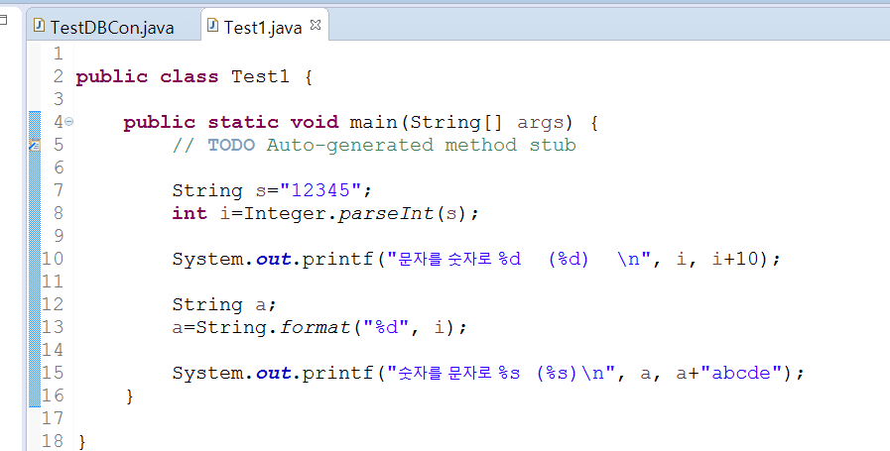
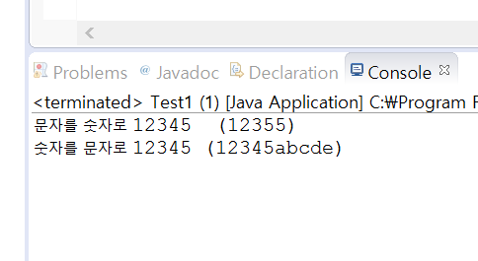
3. 이해하기
매우 중요
문자로 선언한걸 연산처리를 하려면 숫자형태로 바꿔서 하고.
숫자로 처리 한것에 문자열을 붙이려면 문자로 고친후 해라
Notes:
타입을 변환하는 경우에는 형변환을 명시해주는 것이 원칙이지만…
크기가 작은 타입에서 큰타입으로 변환하는 경우에는 형변환을 생략할 수 있습니다.
형변환을 생략했다고 해서 형변환이 안되는 것은 아니고…
실행시에 컴퓨터에 의해서 자동적으로 형변환이 됩니다.
반대로 큰 타입에서 작은 타입으로 형변환하는 경우에는 반드시 명시적으로 형변환을 해줘야합니다.
그렇지 않으면 컴파일 시에 에러가 발생합니다.
큰타입에서 작은 타입으로 변환하는 경우에는 값손실이 발생할 수 있지만,
작은 타입에서 큰 타입으로 변환하는 경우에는 값손실이 발생하지 않기 때문에
형변환을 자동적으로 수행하도록 허용하는 것입니다.
형변환 과정을 그림으로 보면…
Byte를 int로 변환하는 경우에는 1바이트를 4바이트에 저장하는 것이기 때문에
나머지 빈자리 3바이트를 0으로 채우기만 하면 되므로 원래의 값이 손실없이 보존됩니다.
그러나 int를 byte로 변환하는 경우에는 4바이트의 값을 1바이트에 저장하는 것이기 때문에
원래의 4바이트 중에서 앞의 3바이트를 잃게 되므로 값손실이 발생할 수 있습니다.
아래 그림에서 화살표 방향으로의 변환은 형변환을 생략할 수 있다는 것을 의미합니다.
Short과 char는 같은 2바이트이지만 표현할 수 있는 값의 범위가 서로 다르기 때문에 자동형변환이 되지 않습니다.
Long이 8바이트인데도 4바이트인 float로 자동형변환이 되는 이유는
Float가 4바이트이지만, long과는 표현방식이 달라서 더 큰 범위를 표현할 수 있기 때문입니다.
형변환을 할 때는 형변환을 명시적으로 해주면 제일 확실하겠지만,
자동형변환되는 경우에는 생략하는 것이 보다 깔끔한 코딩이 될 것입니다.

Slide 17
3. 이해하기
정리 (필기)
변수는 1)선언 필요 2)타입(숫자,문자)정의 3)제한사항(길이,사용법,지역전역,static/danamic)지키기 4)type casting 주의
기본으로 char, int로 선언
숫자가 크면 long, 더크면 double, 공학계산은 float, short는 빠른 연산이 필요 시
문자 하나 하나는 char, 문자열은 String, 이진코드/한글처리 등은 byte
Loop, sum 처리시 반드시 초기화
문자형으로 선언하면 문자처리로 쓰고, 숫자형으로 선언하면 숫자계산에 써라.
부득이 다른 형태 사용 시 형 변환 1) Integer.parseInt(“12345”) 2)String.format(“%d”,12345);
변수의 크기를 초과하는 값이 들어오면 안되니 , 결과를 예측하여 크기 큰 변수를 사용하든지, 에러처리를 할 것
Notes:
타입을 변환하는 경우에는 형변환을 명시해주는 것이 원칙이지만…
크기가 작은 타입에서 큰타입으로 변환하는 경우에는 형변환을 생략할 수 있습니다.
형변환을 생략했다고 해서 형변환이 안되는 것은 아니고…
실행시에 컴퓨터에 의해서 자동적으로 형변환이 됩니다.
반대로 큰 타입에서 작은 타입으로 형변환하는 경우에는 반드시 명시적으로 형변환을 해줘야합니다.
그렇지 않으면 컴파일 시에 에러가 발생합니다.
큰타입에서 작은 타입으로 변환하는 경우에는 값손실이 발생할 수 있지만,
작은 타입에서 큰 타입으로 변환하는 경우에는 값손실이 발생하지 않기 때문에
형변환을 자동적으로 수행하도록 허용하는 것입니다.
형변환 과정을 그림으로 보면…
Byte를 int로 변환하는 경우에는 1바이트를 4바이트에 저장하는 것이기 때문에
나머지 빈자리 3바이트를 0으로 채우기만 하면 되므로 원래의 값이 손실없이 보존됩니다.
그러나 int를 byte로 변환하는 경우에는 4바이트의 값을 1바이트에 저장하는 것이기 때문에
원래의 4바이트 중에서 앞의 3바이트를 잃게 되므로 값손실이 발생할 수 있습니다.
아래 그림에서 화살표 방향으로의 변환은 형변환을 생략할 수 있다는 것을 의미합니다.
Short과 char는 같은 2바이트이지만 표현할 수 있는 값의 범위가 서로 다르기 때문에 자동형변환이 되지 않습니다.
Long이 8바이트인데도 4바이트인 float로 자동형변환이 되는 이유는
Float가 4바이트이지만, long과는 표현방식이 달라서 더 큰 범위를 표현할 수 있기 때문입니다.
형변환을 할 때는 형변환을 명시적으로 해주면 제일 확실하겠지만,
자동형변환되는 경우에는 생략하는 것이 보다 깔끔한 코딩이 될 것입니다.

Slide 18
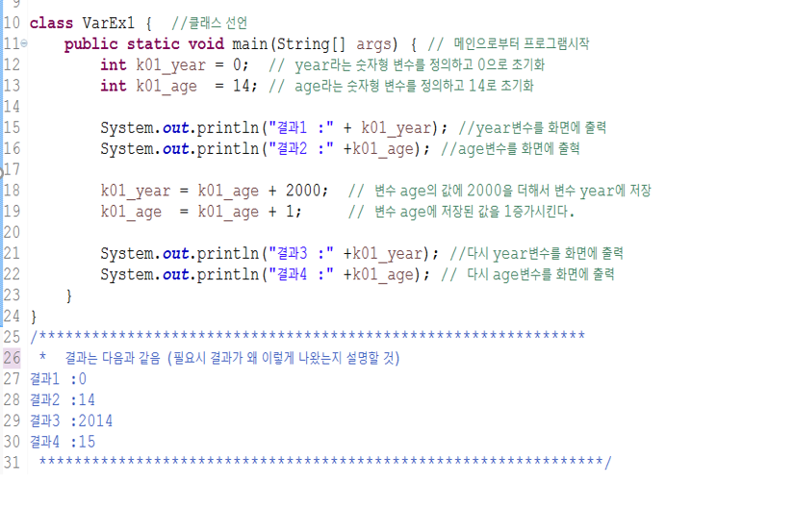
4. 실습하기
실습규칙
기본(★)
맨 앞에 코멘트 반드시 적는 버릇. 다른 사람이 내 소스를 잘 이해할 수 있도록 하는 최소한의 예의 (제목,날짜,저자,코멘트)
모든 변수(개발자정의 클래스,함수포함)는 앞에 학번 접두사(k01_)을 붙일 것
이클립스의 해당 소스와 결과를 캡쳐
중요한 소스 (★★)
기본+ 매 줄마다 설명을 달 것
검증할 수 없지만, 예제 파일을 복사하여 붙여 넣지 말고 하나하나 타자를 칠 것( 걸리면 죽어, 모든 실습을 삐닥하게 채점할 것임)
이클립스의 해당 소스와 결과를 캡쳐
더 중요한 소스(★★★)
중요한 소스 수준의 프로그램 실습 후, 해당 소스를 자필로 스스로 적을 것(프로그램을 이해하며 느끼며 작성)
Notes:
타입을 변환하는 경우에는 형변환을 명시해주는 것이 원칙이지만…
크기가 작은 타입에서 큰타입으로 변환하는 경우에는 형변환을 생략할 수 있습니다.
형변환을 생략했다고 해서 형변환이 안되는 것은 아니고…
실행시에 컴퓨터에 의해서 자동적으로 형변환이 됩니다.
반대로 큰 타입에서 작은 타입으로 형변환하는 경우에는 반드시 명시적으로 형변환을 해줘야합니다.
그렇지 않으면 컴파일 시에 에러가 발생합니다.
큰타입에서 작은 타입으로 변환하는 경우에는 값손실이 발생할 수 있지만,
작은 타입에서 큰 타입으로 변환하는 경우에는 값손실이 발생하지 않기 때문에
형변환을 자동적으로 수행하도록 허용하는 것입니다.
형변환 과정을 그림으로 보면…
Byte를 int로 변환하는 경우에는 1바이트를 4바이트에 저장하는 것이기 때문에
나머지 빈자리 3바이트를 0으로 채우기만 하면 되므로 원래의 값이 손실없이 보존됩니다.
그러나 int를 byte로 변환하는 경우에는 4바이트의 값을 1바이트에 저장하는 것이기 때문에
원래의 4바이트 중에서 앞의 3바이트를 잃게 되므로 값손실이 발생할 수 있습니다.
아래 그림에서 화살표 방향으로의 변환은 형변환을 생략할 수 있다는 것을 의미합니다.
Short과 char는 같은 2바이트이지만 표현할 수 있는 값의 범위가 서로 다르기 때문에 자동형변환이 되지 않습니다.
Long이 8바이트인데도 4바이트인 float로 자동형변환이 되는 이유는
Float가 4바이트이지만, long과는 표현방식이 달라서 더 큰 범위를 표현할 수 있기 때문입니다.
형변환을 할 때는 형변환을 명시적으로 해주면 제일 확실하겠지만,
자동형변환되는 경우에는 생략하는 것이 보다 깔끔한 코딩이 될 것입니다.

Slide 19
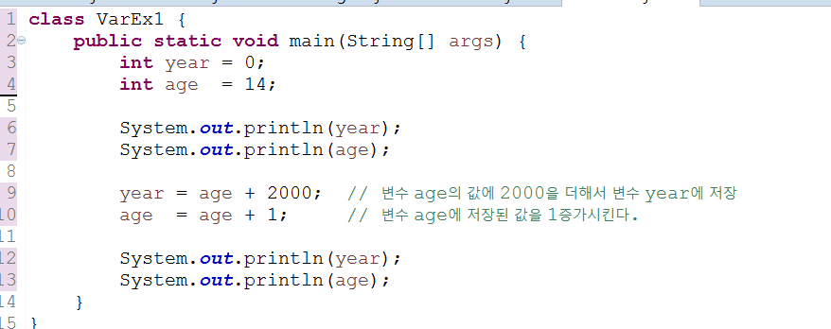
4. 실습하기
VarEx1
스스로 실습(★★ )
교수설명 생략
Notes:
타입을 변환하는 경우에는 형변환을 명시해주는 것이 원칙이지만…
크기가 작은 타입에서 큰타입으로 변환하는 경우에는 형변환을 생략할 수 있습니다.
형변환을 생략했다고 해서 형변환이 안되는 것은 아니고…
실행시에 컴퓨터에 의해서 자동적으로 형변환이 됩니다.
반대로 큰 타입에서 작은 타입으로 형변환하는 경우에는 반드시 명시적으로 형변환을 해줘야합니다.
그렇지 않으면 컴파일 시에 에러가 발생합니다.
큰타입에서 작은 타입으로 변환하는 경우에는 값손실이 발생할 수 있지만,
작은 타입에서 큰 타입으로 변환하는 경우에는 값손실이 발생하지 않기 때문에
형변환을 자동적으로 수행하도록 허용하는 것입니다.
형변환 과정을 그림으로 보면…
Byte를 int로 변환하는 경우에는 1바이트를 4바이트에 저장하는 것이기 때문에
나머지 빈자리 3바이트를 0으로 채우기만 하면 되므로 원래의 값이 손실없이 보존됩니다.
그러나 int를 byte로 변환하는 경우에는 4바이트의 값을 1바이트에 저장하는 것이기 때문에
원래의 4바이트 중에서 앞의 3바이트를 잃게 되므로 값손실이 발생할 수 있습니다.
아래 그림에서 화살표 방향으로의 변환은 형변환을 생략할 수 있다는 것을 의미합니다.
Short과 char는 같은 2바이트이지만 표현할 수 있는 값의 범위가 서로 다르기 때문에 자동형변환이 되지 않습니다.
Long이 8바이트인데도 4바이트인 float로 자동형변환이 되는 이유는
Float가 4바이트이지만, long과는 표현방식이 달라서 더 큰 범위를 표현할 수 있기 때문입니다.
형변환을 할 때는 형변환을 명시적으로 해주면 제일 확실하겠지만,
자동형변환되는 경우에는 생략하는 것이 보다 깔끔한 코딩이 될 것입니다.

Slide 20
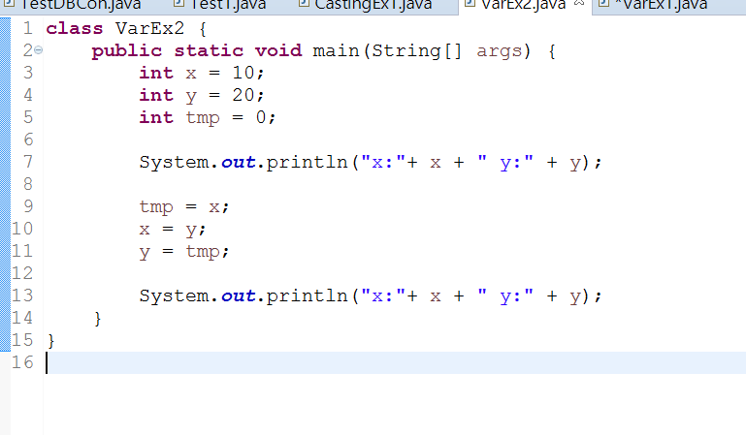
4. 실습하기
VarEx2
스스로 실습(★ )
교수 각 줄 설명
값 교환시 중간tmp
Notes:
타입을 변환하는 경우에는 형변환을 명시해주는 것이 원칙이지만…
크기가 작은 타입에서 큰타입으로 변환하는 경우에는 형변환을 생략할 수 있습니다.
형변환을 생략했다고 해서 형변환이 안되는 것은 아니고…
실행시에 컴퓨터에 의해서 자동적으로 형변환이 됩니다.
반대로 큰 타입에서 작은 타입으로 형변환하는 경우에는 반드시 명시적으로 형변환을 해줘야합니다.
그렇지 않으면 컴파일 시에 에러가 발생합니다.
큰타입에서 작은 타입으로 변환하는 경우에는 값손실이 발생할 수 있지만,
작은 타입에서 큰 타입으로 변환하는 경우에는 값손실이 발생하지 않기 때문에
형변환을 자동적으로 수행하도록 허용하는 것입니다.
형변환 과정을 그림으로 보면…
Byte를 int로 변환하는 경우에는 1바이트를 4바이트에 저장하는 것이기 때문에
나머지 빈자리 3바이트를 0으로 채우기만 하면 되므로 원래의 값이 손실없이 보존됩니다.
그러나 int를 byte로 변환하는 경우에는 4바이트의 값을 1바이트에 저장하는 것이기 때문에
원래의 4바이트 중에서 앞의 3바이트를 잃게 되므로 값손실이 발생할 수 있습니다.
아래 그림에서 화살표 방향으로의 변환은 형변환을 생략할 수 있다는 것을 의미합니다.
Short과 char는 같은 2바이트이지만 표현할 수 있는 값의 범위가 서로 다르기 때문에 자동형변환이 되지 않습니다.
Long이 8바이트인데도 4바이트인 float로 자동형변환이 되는 이유는
Float가 4바이트이지만, long과는 표현방식이 달라서 더 큰 범위를 표현할 수 있기 때문입니다.
형변환을 할 때는 형변환을 명시적으로 해주면 제일 확실하겠지만,
자동형변환되는 경우에는 생략하는 것이 보다 깔끔한 코딩이 될 것입니다.

Slide 21
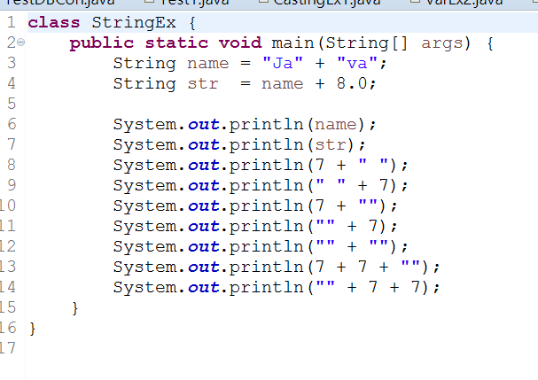
4. 실습하기
StringEx
스스로 실습(★ )
교수설명 생략
프로그램 구현 시 두 번째 줄 같이 [String str = name + 8.0;] 이렇게 사용하다간 귓방망이 날라감.
[String str = name + “8.0”;] 이렇게 명확하게 써라. 애러나고 안나고 가 중요한게 아님.
Notes:
타입을 변환하는 경우에는 형변환을 명시해주는 것이 원칙이지만…
크기가 작은 타입에서 큰타입으로 변환하는 경우에는 형변환을 생략할 수 있습니다.
형변환을 생략했다고 해서 형변환이 안되는 것은 아니고…
실행시에 컴퓨터에 의해서 자동적으로 형변환이 됩니다.
반대로 큰 타입에서 작은 타입으로 형변환하는 경우에는 반드시 명시적으로 형변환을 해줘야합니다.
그렇지 않으면 컴파일 시에 에러가 발생합니다.
큰타입에서 작은 타입으로 변환하는 경우에는 값손실이 발생할 수 있지만,
작은 타입에서 큰 타입으로 변환하는 경우에는 값손실이 발생하지 않기 때문에
형변환을 자동적으로 수행하도록 허용하는 것입니다.
형변환 과정을 그림으로 보면…
Byte를 int로 변환하는 경우에는 1바이트를 4바이트에 저장하는 것이기 때문에
나머지 빈자리 3바이트를 0으로 채우기만 하면 되므로 원래의 값이 손실없이 보존됩니다.
그러나 int를 byte로 변환하는 경우에는 4바이트의 값을 1바이트에 저장하는 것이기 때문에
원래의 4바이트 중에서 앞의 3바이트를 잃게 되므로 값손실이 발생할 수 있습니다.
아래 그림에서 화살표 방향으로의 변환은 형변환을 생략할 수 있다는 것을 의미합니다.
Short과 char는 같은 2바이트이지만 표현할 수 있는 값의 범위가 서로 다르기 때문에 자동형변환이 되지 않습니다.
Long이 8바이트인데도 4바이트인 float로 자동형변환이 되는 이유는
Float가 4바이트이지만, long과는 표현방식이 달라서 더 큰 범위를 표현할 수 있기 때문입니다.
형변환을 할 때는 형변환을 명시적으로 해주면 제일 확실하겠지만,
자동형변환되는 경우에는 생략하는 것이 보다 깔끔한 코딩이 될 것입니다.

Slide 22
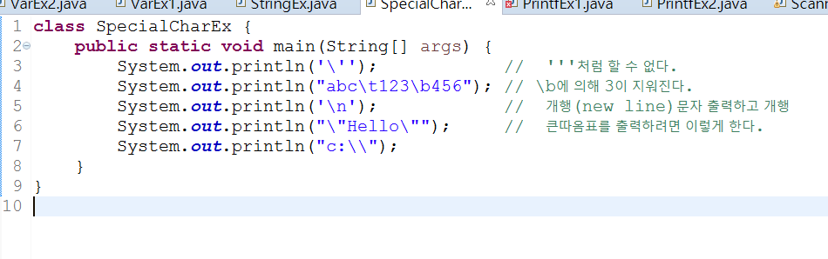
4. 실습하기
SpecialCharEx
스스로 실습(★★★)
교수 각 줄 설명
원표시(\)와 함께 사용되는 특별한 경우를 생각할 것
실습결과 필기 시 각 줄 옆에 내용까지 음미하면서 적는다.
Notes:
타입을 변환하는 경우에는 형변환을 명시해주는 것이 원칙이지만…
크기가 작은 타입에서 큰타입으로 변환하는 경우에는 형변환을 생략할 수 있습니다.
형변환을 생략했다고 해서 형변환이 안되는 것은 아니고…
실행시에 컴퓨터에 의해서 자동적으로 형변환이 됩니다.
반대로 큰 타입에서 작은 타입으로 형변환하는 경우에는 반드시 명시적으로 형변환을 해줘야합니다.
그렇지 않으면 컴파일 시에 에러가 발생합니다.
큰타입에서 작은 타입으로 변환하는 경우에는 값손실이 발생할 수 있지만,
작은 타입에서 큰 타입으로 변환하는 경우에는 값손실이 발생하지 않기 때문에
형변환을 자동적으로 수행하도록 허용하는 것입니다.
형변환 과정을 그림으로 보면…
Byte를 int로 변환하는 경우에는 1바이트를 4바이트에 저장하는 것이기 때문에
나머지 빈자리 3바이트를 0으로 채우기만 하면 되므로 원래의 값이 손실없이 보존됩니다.
그러나 int를 byte로 변환하는 경우에는 4바이트의 값을 1바이트에 저장하는 것이기 때문에
원래의 4바이트 중에서 앞의 3바이트를 잃게 되므로 값손실이 발생할 수 있습니다.
아래 그림에서 화살표 방향으로의 변환은 형변환을 생략할 수 있다는 것을 의미합니다.
Short과 char는 같은 2바이트이지만 표현할 수 있는 값의 범위가 서로 다르기 때문에 자동형변환이 되지 않습니다.
Long이 8바이트인데도 4바이트인 float로 자동형변환이 되는 이유는
Float가 4바이트이지만, long과는 표현방식이 달라서 더 큰 범위를 표현할 수 있기 때문입니다.
형변환을 할 때는 형변환을 명시적으로 해주면 제일 확실하겠지만,
자동형변환되는 경우에는 생략하는 것이 보다 깔끔한 코딩이 될 것입니다.

Slide 23
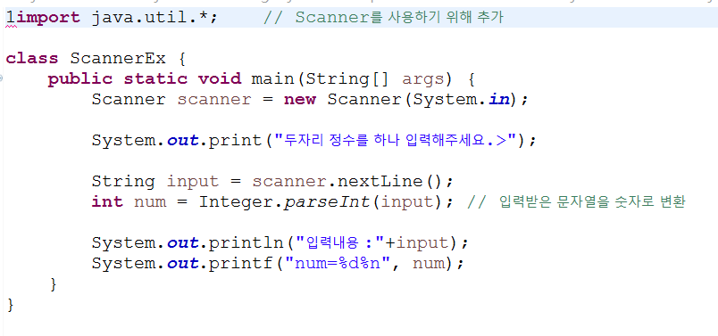
4. 실습하기
ScannerEx
스스로 실습(★ )
교수 각줄 설명
이클립스에서 scanner클래스를 사용하기 위하여 도움말을 이용하여 코딩하고, import를 자동으로 붙이는 방법 설명
단 별은 하나지만 해당 소스를 카피해 오지 말고 직접 하나하나 타이핑 해볼것.
%n 은 \n과 같지만 실무에서는 관습적으로 \n을 많이 사용한다.
Notes:
타입을 변환하는 경우에는 형변환을 명시해주는 것이 원칙이지만…
크기가 작은 타입에서 큰타입으로 변환하는 경우에는 형변환을 생략할 수 있습니다.
형변환을 생략했다고 해서 형변환이 안되는 것은 아니고…
실행시에 컴퓨터에 의해서 자동적으로 형변환이 됩니다.
반대로 큰 타입에서 작은 타입으로 형변환하는 경우에는 반드시 명시적으로 형변환을 해줘야합니다.
그렇지 않으면 컴파일 시에 에러가 발생합니다.
큰타입에서 작은 타입으로 변환하는 경우에는 값손실이 발생할 수 있지만,
작은 타입에서 큰 타입으로 변환하는 경우에는 값손실이 발생하지 않기 때문에
형변환을 자동적으로 수행하도록 허용하는 것입니다.
형변환 과정을 그림으로 보면…
Byte를 int로 변환하는 경우에는 1바이트를 4바이트에 저장하는 것이기 때문에
나머지 빈자리 3바이트를 0으로 채우기만 하면 되므로 원래의 값이 손실없이 보존됩니다.
그러나 int를 byte로 변환하는 경우에는 4바이트의 값을 1바이트에 저장하는 것이기 때문에
원래의 4바이트 중에서 앞의 3바이트를 잃게 되므로 값손실이 발생할 수 있습니다.
아래 그림에서 화살표 방향으로의 변환은 형변환을 생략할 수 있다는 것을 의미합니다.
Short과 char는 같은 2바이트이지만 표현할 수 있는 값의 범위가 서로 다르기 때문에 자동형변환이 되지 않습니다.
Long이 8바이트인데도 4바이트인 float로 자동형변환이 되는 이유는
Float가 4바이트이지만, long과는 표현방식이 달라서 더 큰 범위를 표현할 수 있기 때문입니다.
형변환을 할 때는 형변환을 명시적으로 해주면 제일 확실하겠지만,
자동형변환되는 경우에는 생략하는 것이 보다 깔끔한 코딩이 될 것입니다.

Slide 24
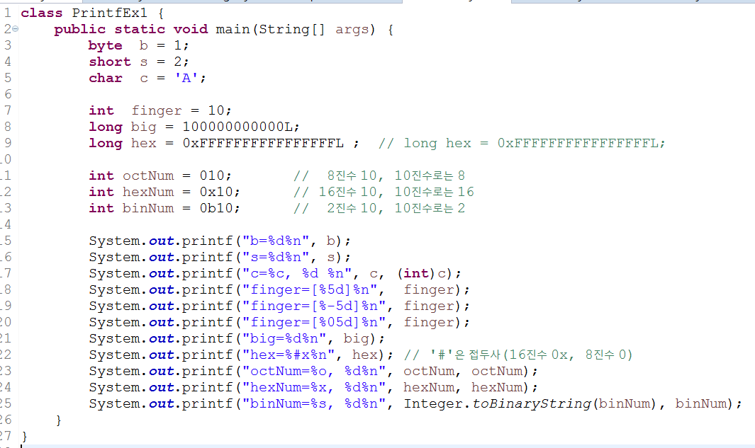
4. 실습하기
PrintfEx1
스스로 실습(★★★ )
교수 각줄 및 결과 설명
노가다.
Notes:
타입을 변환하는 경우에는 형변환을 명시해주는 것이 원칙이지만…
크기가 작은 타입에서 큰타입으로 변환하는 경우에는 형변환을 생략할 수 있습니다.
형변환을 생략했다고 해서 형변환이 안되는 것은 아니고…
실행시에 컴퓨터에 의해서 자동적으로 형변환이 됩니다.
반대로 큰 타입에서 작은 타입으로 형변환하는 경우에는 반드시 명시적으로 형변환을 해줘야합니다.
그렇지 않으면 컴파일 시에 에러가 발생합니다.
큰타입에서 작은 타입으로 변환하는 경우에는 값손실이 발생할 수 있지만,
작은 타입에서 큰 타입으로 변환하는 경우에는 값손실이 발생하지 않기 때문에
형변환을 자동적으로 수행하도록 허용하는 것입니다.
형변환 과정을 그림으로 보면…
Byte를 int로 변환하는 경우에는 1바이트를 4바이트에 저장하는 것이기 때문에
나머지 빈자리 3바이트를 0으로 채우기만 하면 되므로 원래의 값이 손실없이 보존됩니다.
그러나 int를 byte로 변환하는 경우에는 4바이트의 값을 1바이트에 저장하는 것이기 때문에
원래의 4바이트 중에서 앞의 3바이트를 잃게 되므로 값손실이 발생할 수 있습니다.
아래 그림에서 화살표 방향으로의 변환은 형변환을 생략할 수 있다는 것을 의미합니다.
Short과 char는 같은 2바이트이지만 표현할 수 있는 값의 범위가 서로 다르기 때문에 자동형변환이 되지 않습니다.
Long이 8바이트인데도 4바이트인 float로 자동형변환이 되는 이유는
Float가 4바이트이지만, long과는 표현방식이 달라서 더 큰 범위를 표현할 수 있기 때문입니다.
형변환을 할 때는 형변환을 명시적으로 해주면 제일 확실하겠지만,
자동형변환되는 경우에는 생략하는 것이 보다 깔끔한 코딩이 될 것입니다.

Slide 25
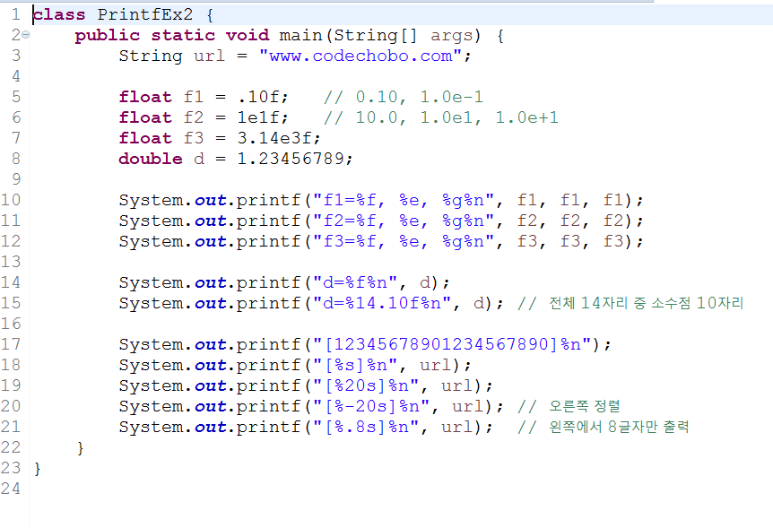
4. 실습하기
PrintfEx2
스스로 실습(★★★ )
교수 각줄 및 결과 설명
노가다.
Notes:
타입을 변환하는 경우에는 형변환을 명시해주는 것이 원칙이지만…
크기가 작은 타입에서 큰타입으로 변환하는 경우에는 형변환을 생략할 수 있습니다.
형변환을 생략했다고 해서 형변환이 안되는 것은 아니고…
실행시에 컴퓨터에 의해서 자동적으로 형변환이 됩니다.
반대로 큰 타입에서 작은 타입으로 형변환하는 경우에는 반드시 명시적으로 형변환을 해줘야합니다.
그렇지 않으면 컴파일 시에 에러가 발생합니다.
큰타입에서 작은 타입으로 변환하는 경우에는 값손실이 발생할 수 있지만,
작은 타입에서 큰 타입으로 변환하는 경우에는 값손실이 발생하지 않기 때문에
형변환을 자동적으로 수행하도록 허용하는 것입니다.
형변환 과정을 그림으로 보면…
Byte를 int로 변환하는 경우에는 1바이트를 4바이트에 저장하는 것이기 때문에
나머지 빈자리 3바이트를 0으로 채우기만 하면 되므로 원래의 값이 손실없이 보존됩니다.
그러나 int를 byte로 변환하는 경우에는 4바이트의 값을 1바이트에 저장하는 것이기 때문에
원래의 4바이트 중에서 앞의 3바이트를 잃게 되므로 값손실이 발생할 수 있습니다.
아래 그림에서 화살표 방향으로의 변환은 형변환을 생략할 수 있다는 것을 의미합니다.
Short과 char는 같은 2바이트이지만 표현할 수 있는 값의 범위가 서로 다르기 때문에 자동형변환이 되지 않습니다.
Long이 8바이트인데도 4바이트인 float로 자동형변환이 되는 이유는
Float가 4바이트이지만, long과는 표현방식이 달라서 더 큰 범위를 표현할 수 있기 때문입니다.
형변환을 할 때는 형변환을 명시적으로 해주면 제일 확실하겠지만,
자동형변환되는 경우에는 생략하는 것이 보다 깔끔한 코딩이 될 것입니다.

Slide 26
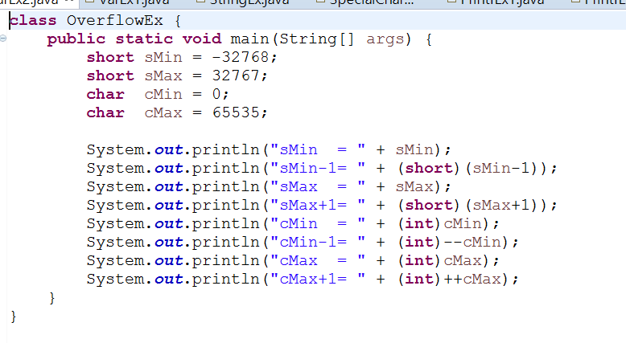
4. 실습하기
OverflowEx
스스로 실습(★ )
교수설명 생략
뭐야..이건
FloatToBinEx
FloatEx1
CharToCode
스스로 실습(★ )
Notes:
타입을 변환하는 경우에는 형변환을 명시해주는 것이 원칙이지만…
크기가 작은 타입에서 큰타입으로 변환하는 경우에는 형변환을 생략할 수 있습니다.
형변환을 생략했다고 해서 형변환이 안되는 것은 아니고…
실행시에 컴퓨터에 의해서 자동적으로 형변환이 됩니다.
반대로 큰 타입에서 작은 타입으로 형변환하는 경우에는 반드시 명시적으로 형변환을 해줘야합니다.
그렇지 않으면 컴파일 시에 에러가 발생합니다.
큰타입에서 작은 타입으로 변환하는 경우에는 값손실이 발생할 수 있지만,
작은 타입에서 큰 타입으로 변환하는 경우에는 값손실이 발생하지 않기 때문에
형변환을 자동적으로 수행하도록 허용하는 것입니다.
형변환 과정을 그림으로 보면…
Byte를 int로 변환하는 경우에는 1바이트를 4바이트에 저장하는 것이기 때문에
나머지 빈자리 3바이트를 0으로 채우기만 하면 되므로 원래의 값이 손실없이 보존됩니다.
그러나 int를 byte로 변환하는 경우에는 4바이트의 값을 1바이트에 저장하는 것이기 때문에
원래의 4바이트 중에서 앞의 3바이트를 잃게 되므로 값손실이 발생할 수 있습니다.
아래 그림에서 화살표 방향으로의 변환은 형변환을 생략할 수 있다는 것을 의미합니다.
Short과 char는 같은 2바이트이지만 표현할 수 있는 값의 범위가 서로 다르기 때문에 자동형변환이 되지 않습니다.
Long이 8바이트인데도 4바이트인 float로 자동형변환이 되는 이유는
Float가 4바이트이지만, long과는 표현방식이 달라서 더 큰 범위를 표현할 수 있기 때문입니다.
형변환을 할 때는 형변환을 명시적으로 해주면 제일 확실하겠지만,
자동형변환되는 경우에는 생략하는 것이 보다 깔끔한 코딩이 될 것입니다.

Slide 27
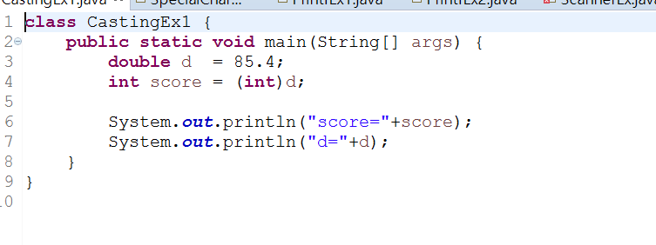
4. 실습하기
CastingEx1
스스로 실습(★ ★ )
교수 설명
짤림현상
숫자형태끼리는 자주 사용
Notes:
타입을 변환하는 경우에는 형변환을 명시해주는 것이 원칙이지만…
크기가 작은 타입에서 큰타입으로 변환하는 경우에는 형변환을 생략할 수 있습니다.
형변환을 생략했다고 해서 형변환이 안되는 것은 아니고…
실행시에 컴퓨터에 의해서 자동적으로 형변환이 됩니다.
반대로 큰 타입에서 작은 타입으로 형변환하는 경우에는 반드시 명시적으로 형변환을 해줘야합니다.
그렇지 않으면 컴파일 시에 에러가 발생합니다.
큰타입에서 작은 타입으로 변환하는 경우에는 값손실이 발생할 수 있지만,
작은 타입에서 큰 타입으로 변환하는 경우에는 값손실이 발생하지 않기 때문에
형변환을 자동적으로 수행하도록 허용하는 것입니다.
형변환 과정을 그림으로 보면…
Byte를 int로 변환하는 경우에는 1바이트를 4바이트에 저장하는 것이기 때문에
나머지 빈자리 3바이트를 0으로 채우기만 하면 되므로 원래의 값이 손실없이 보존됩니다.
그러나 int를 byte로 변환하는 경우에는 4바이트의 값을 1바이트에 저장하는 것이기 때문에
원래의 4바이트 중에서 앞의 3바이트를 잃게 되므로 값손실이 발생할 수 있습니다.
아래 그림에서 화살표 방향으로의 변환은 형변환을 생략할 수 있다는 것을 의미합니다.
Short과 char는 같은 2바이트이지만 표현할 수 있는 값의 범위가 서로 다르기 때문에 자동형변환이 되지 않습니다.
Long이 8바이트인데도 4바이트인 float로 자동형변환이 되는 이유는
Float가 4바이트이지만, long과는 표현방식이 달라서 더 큰 범위를 표현할 수 있기 때문입니다.
형변환을 할 때는 형변환을 명시적으로 해주면 제일 확실하겠지만,
자동형변환되는 경우에는 생략하는 것이 보다 깔끔한 코딩이 될 것입니다.

Slide 28
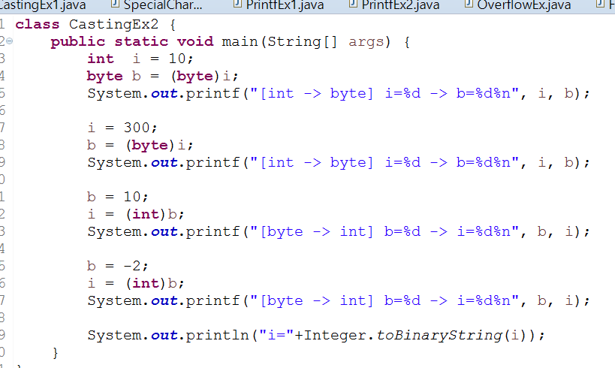
4. 실습하기
CastingEx2
스스로 실습(★ ★ )
교수 설명
숫자형을 바이트로 바꾸는 경우는 특수한 경우 (Unix<->PC등)
Notes:
타입을 변환하는 경우에는 형변환을 명시해주는 것이 원칙이지만…
크기가 작은 타입에서 큰타입으로 변환하는 경우에는 형변환을 생략할 수 있습니다.
형변환을 생략했다고 해서 형변환이 안되는 것은 아니고…
실행시에 컴퓨터에 의해서 자동적으로 형변환이 됩니다.
반대로 큰 타입에서 작은 타입으로 형변환하는 경우에는 반드시 명시적으로 형변환을 해줘야합니다.
그렇지 않으면 컴파일 시에 에러가 발생합니다.
큰타입에서 작은 타입으로 변환하는 경우에는 값손실이 발생할 수 있지만,
작은 타입에서 큰 타입으로 변환하는 경우에는 값손실이 발생하지 않기 때문에
형변환을 자동적으로 수행하도록 허용하는 것입니다.
형변환 과정을 그림으로 보면…
Byte를 int로 변환하는 경우에는 1바이트를 4바이트에 저장하는 것이기 때문에
나머지 빈자리 3바이트를 0으로 채우기만 하면 되므로 원래의 값이 손실없이 보존됩니다.
그러나 int를 byte로 변환하는 경우에는 4바이트의 값을 1바이트에 저장하는 것이기 때문에
원래의 4바이트 중에서 앞의 3바이트를 잃게 되므로 값손실이 발생할 수 있습니다.
아래 그림에서 화살표 방향으로의 변환은 형변환을 생략할 수 있다는 것을 의미합니다.
Short과 char는 같은 2바이트이지만 표현할 수 있는 값의 범위가 서로 다르기 때문에 자동형변환이 되지 않습니다.
Long이 8바이트인데도 4바이트인 float로 자동형변환이 되는 이유는
Float가 4바이트이지만, long과는 표현방식이 달라서 더 큰 범위를 표현할 수 있기 때문입니다.
형변환을 할 때는 형변환을 명시적으로 해주면 제일 확실하겠지만,
자동형변환되는 경우에는 생략하는 것이 보다 깔끔한 코딩이 될 것입니다.

Slide 29
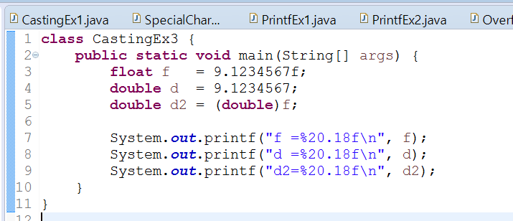
4. 실습하기
CastingEx3
스스로 실습(★ ★ )
교수 설명
딱히
%20.20d
%+20.18f
Notes:
타입을 변환하는 경우에는 형변환을 명시해주는 것이 원칙이지만…
크기가 작은 타입에서 큰타입으로 변환하는 경우에는 형변환을 생략할 수 있습니다.
형변환을 생략했다고 해서 형변환이 안되는 것은 아니고…
실행시에 컴퓨터에 의해서 자동적으로 형변환이 됩니다.
반대로 큰 타입에서 작은 타입으로 형변환하는 경우에는 반드시 명시적으로 형변환을 해줘야합니다.
그렇지 않으면 컴파일 시에 에러가 발생합니다.
큰타입에서 작은 타입으로 변환하는 경우에는 값손실이 발생할 수 있지만,
작은 타입에서 큰 타입으로 변환하는 경우에는 값손실이 발생하지 않기 때문에
형변환을 자동적으로 수행하도록 허용하는 것입니다.
형변환 과정을 그림으로 보면…
Byte를 int로 변환하는 경우에는 1바이트를 4바이트에 저장하는 것이기 때문에
나머지 빈자리 3바이트를 0으로 채우기만 하면 되므로 원래의 값이 손실없이 보존됩니다.
그러나 int를 byte로 변환하는 경우에는 4바이트의 값을 1바이트에 저장하는 것이기 때문에
원래의 4바이트 중에서 앞의 3바이트를 잃게 되므로 값손실이 발생할 수 있습니다.
아래 그림에서 화살표 방향으로의 변환은 형변환을 생략할 수 있다는 것을 의미합니다.
Short과 char는 같은 2바이트이지만 표현할 수 있는 값의 범위가 서로 다르기 때문에 자동형변환이 되지 않습니다.
Long이 8바이트인데도 4바이트인 float로 자동형변환이 되는 이유는
Float가 4바이트이지만, long과는 표현방식이 달라서 더 큰 범위를 표현할 수 있기 때문입니다.
형변환을 할 때는 형변환을 명시적으로 해주면 제일 확실하겠지만,
자동형변환되는 경우에는 생략하는 것이 보다 깔끔한 코딩이 될 것입니다.

Slide 30
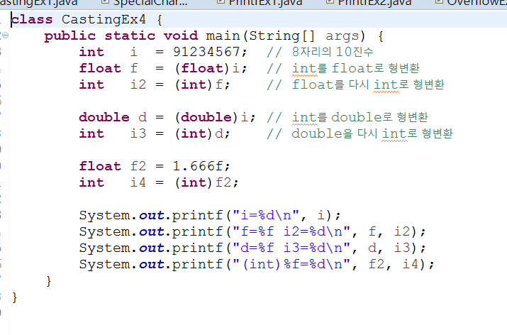
4. 실습하기
class VarEx2
스스로 실습(★ ★ )
교수 설명
딱히
Notes:
타입을 변환하는 경우에는 형변환을 명시해주는 것이 원칙이지만…
크기가 작은 타입에서 큰타입으로 변환하는 경우에는 형변환을 생략할 수 있습니다.
형변환을 생략했다고 해서 형변환이 안되는 것은 아니고…
실행시에 컴퓨터에 의해서 자동적으로 형변환이 됩니다.
반대로 큰 타입에서 작은 타입으로 형변환하는 경우에는 반드시 명시적으로 형변환을 해줘야합니다.
그렇지 않으면 컴파일 시에 에러가 발생합니다.
큰타입에서 작은 타입으로 변환하는 경우에는 값손실이 발생할 수 있지만,
작은 타입에서 큰 타입으로 변환하는 경우에는 값손실이 발생하지 않기 때문에
형변환을 자동적으로 수행하도록 허용하는 것입니다.
형변환 과정을 그림으로 보면…
Byte를 int로 변환하는 경우에는 1바이트를 4바이트에 저장하는 것이기 때문에
나머지 빈자리 3바이트를 0으로 채우기만 하면 되므로 원래의 값이 손실없이 보존됩니다.
그러나 int를 byte로 변환하는 경우에는 4바이트의 값을 1바이트에 저장하는 것이기 때문에
원래의 4바이트 중에서 앞의 3바이트를 잃게 되므로 값손실이 발생할 수 있습니다.
아래 그림에서 화살표 방향으로의 변환은 형변환을 생략할 수 있다는 것을 의미합니다.
Short과 char는 같은 2바이트이지만 표현할 수 있는 값의 범위가 서로 다르기 때문에 자동형변환이 되지 않습니다.
Long이 8바이트인데도 4바이트인 float로 자동형변환이 되는 이유는
Float가 4바이트이지만, long과는 표현방식이 달라서 더 큰 범위를 표현할 수 있기 때문입니다.
형변환을 할 때는 형변환을 명시적으로 해주면 제일 확실하겠지만,
자동형변환되는 경우에는 생략하는 것이 보다 깔끔한 코딩이 될 것입니다.

Slide 31
6. 정리하기
다음 제시된 내용을 자필로 작성하여 제출 하시오 (상단 학번, 이름 기입)
변수는 1)선언 필요 2)타입(숫자,문자)정의 3)제한사항(길이,사용법,지역전역,static/danamic)지키기 4)type casting 주의
기본으로 char, int로 선언
숫자가 크면 long, 더크면 double, 공학계산은 float, short는 빠른 연산이 필요 시
문자 하나 하나는 char, 문자열은 String, 이진코드/한글처리 등은 byte
Loop, sum 처리시 반드시 초기화
문자형으로 선언하면 문자처리로 쓰고, 숫자형으로 선언하면 숫자계산에 써라.
부득이 다른 형태 사용 시 형 변환 1) Integer.parseInt(“12345”) 2)String.format(“%d”,12345);
변수의 크기를 초과하는 값이 들어오면 안되니 , 결과를 예측하여 크기 큰 변수를 사용하든지, 에러처리를 할 것
그리고 실습중 별3개인것 (★★★)은 필기할 것
실습 캡쳐
30

Slide 32
7. 차시 예고
차시 준비
교재 읽어보자, C도 보자
사칙연산 되세기기, 구구단 외우기
마트가서 영수증 받아오고 세금은 어떻게 되어있는지 고민.
해외로 떠나본 경험이 있는가? 환전은 어떻게 했는지 고민.
31

